Slide 1
東アジアにおける障害者権利条約実施と市民社会
2016年2月20～21日
東京大学
台湾における
障害者権利条約実施と市民社会
張惠美
グレース・チャン
台湾障害者権利協会 事務次長

Slide 2
台湾障害者権利協会について
目的：
  障害者のエンパワメント、権利条約の実施と促進、障害者への差別解消、障害者に関する市民の意識向上、障害者の権利と尊厳への敬意の促進、法的助言と支援の提供、障害者の公務への参加の促進
障害種別を超えた協会
政府と効果的に対話し、政府を監視するために、他の障害者団体や市民社会を繋げること

Slide 3
障害者権利条約前

Slide 4
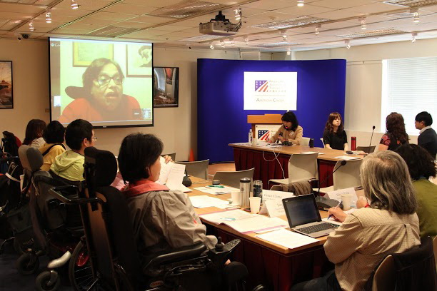
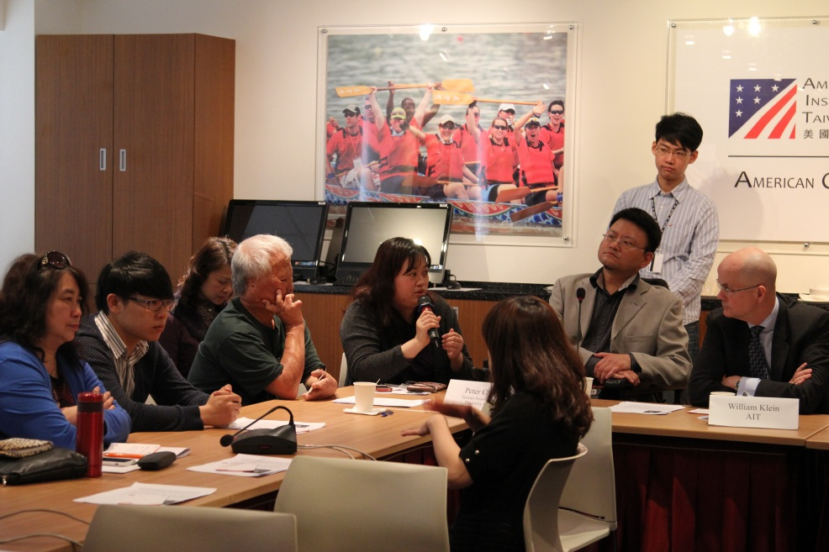
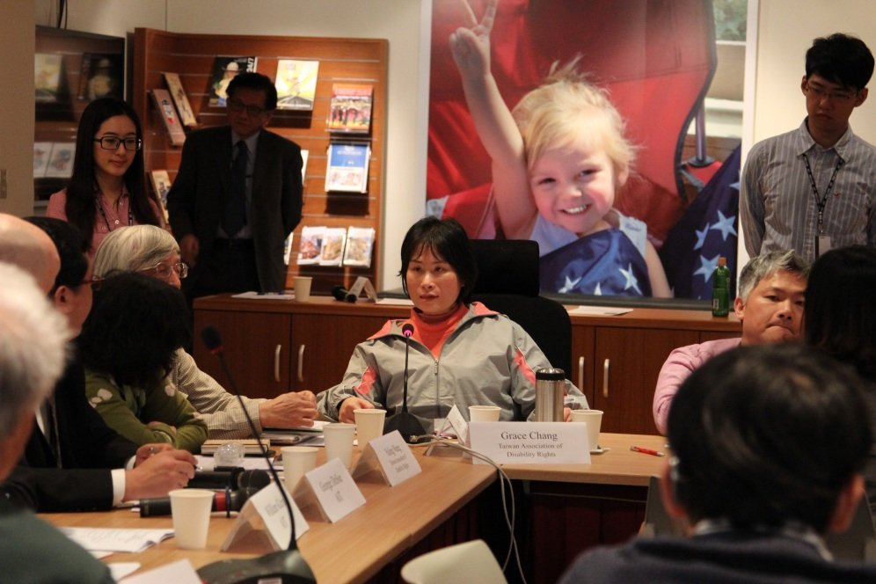
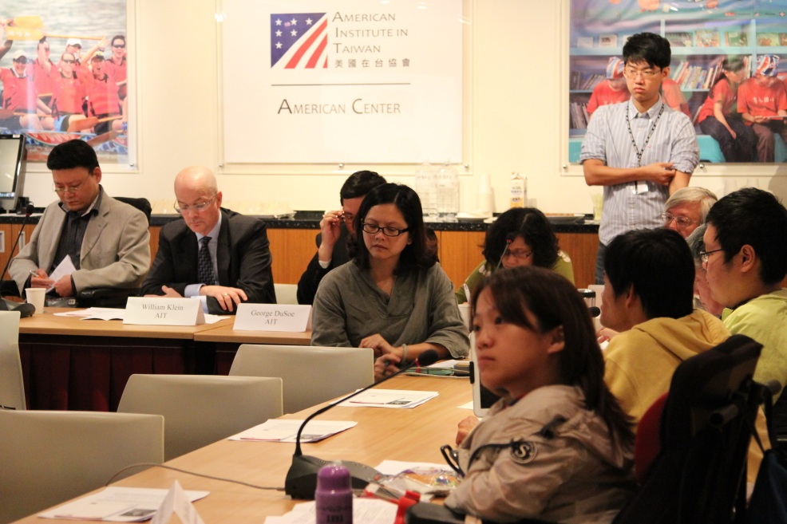
台湾の米国協会にて、特別顧問のジュディ・ヒューマン氏とデジタルビデオ会議（DVC)を開催

Slide 5
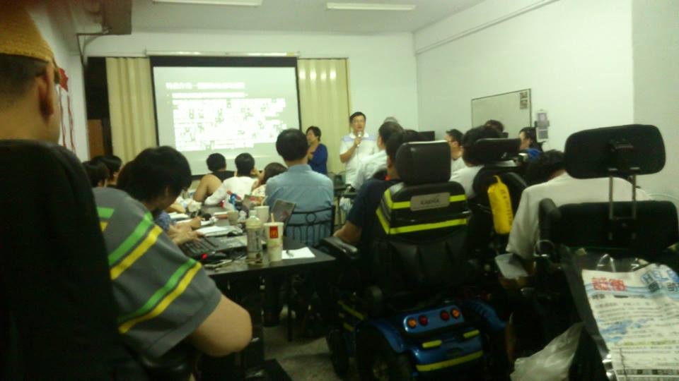
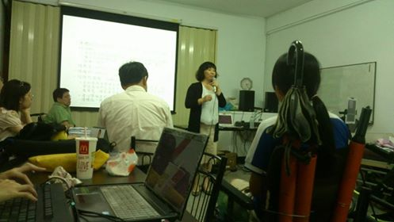
権利条約の勉強と議論
4ヶ月にわたる障害者シリーズ

Slide 6
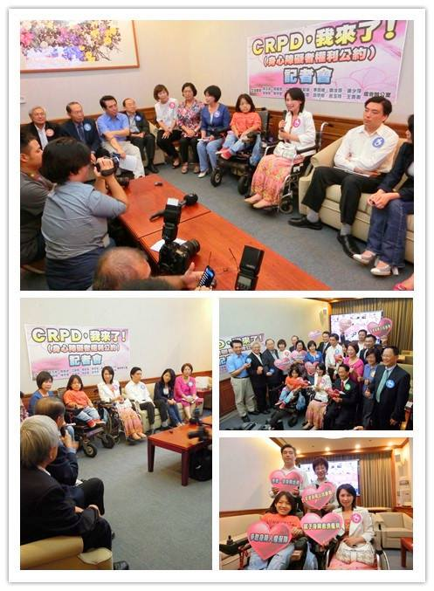
権利条約記者会見
障害者権利条約施行法を支援するよう他の議員にも奨励

Slide 7
障害者権利条約後

Slide 8
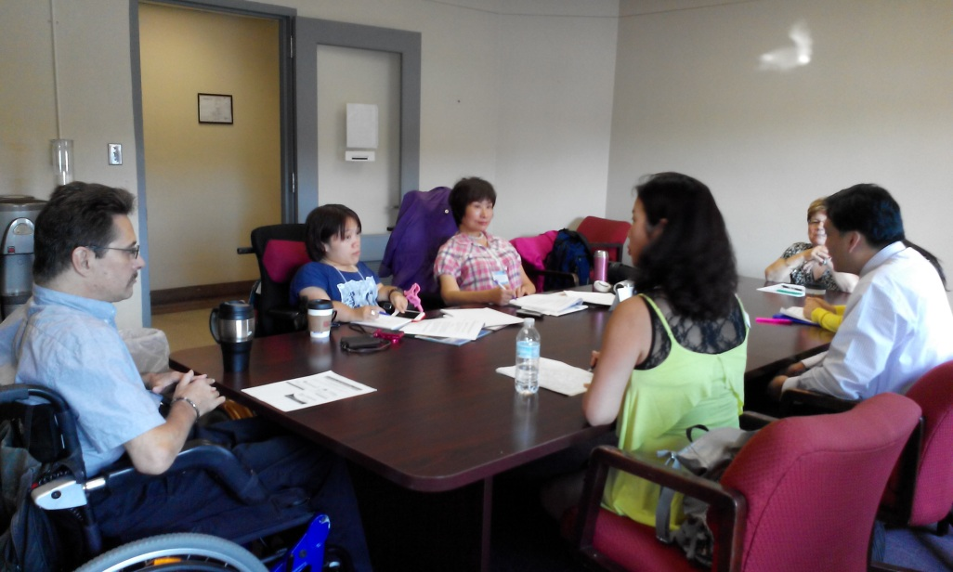
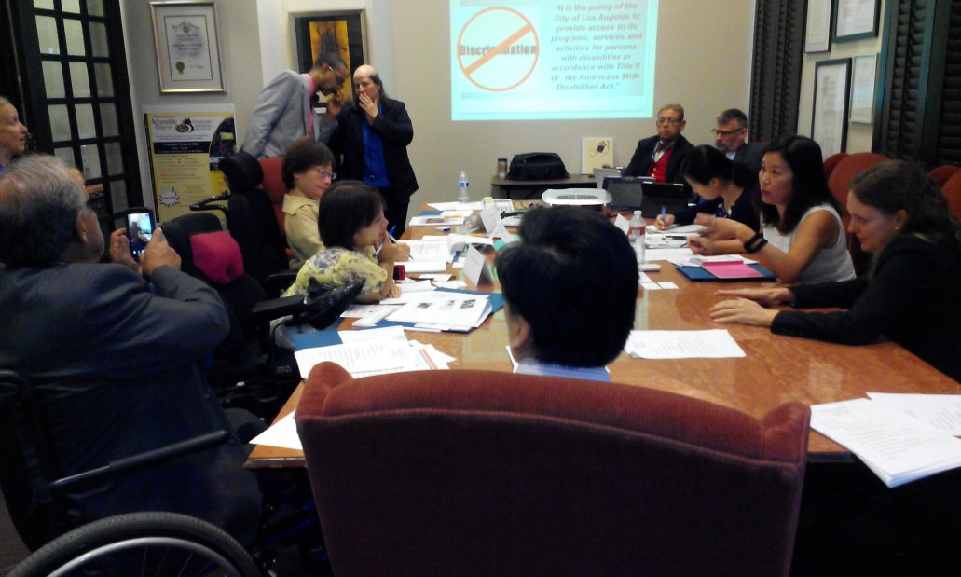
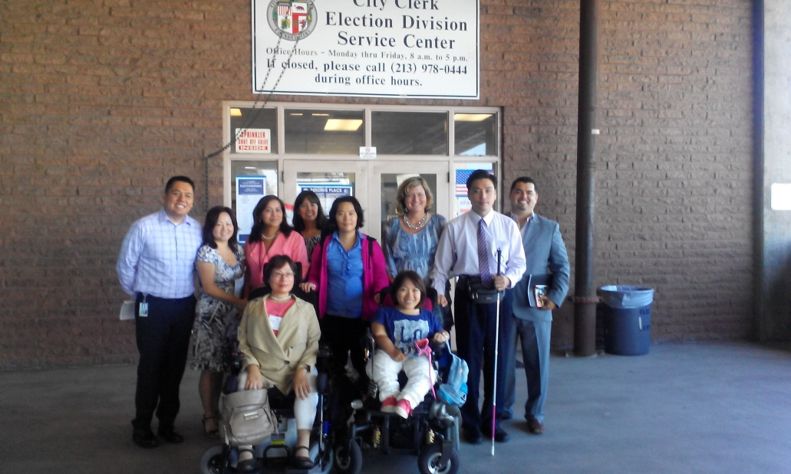
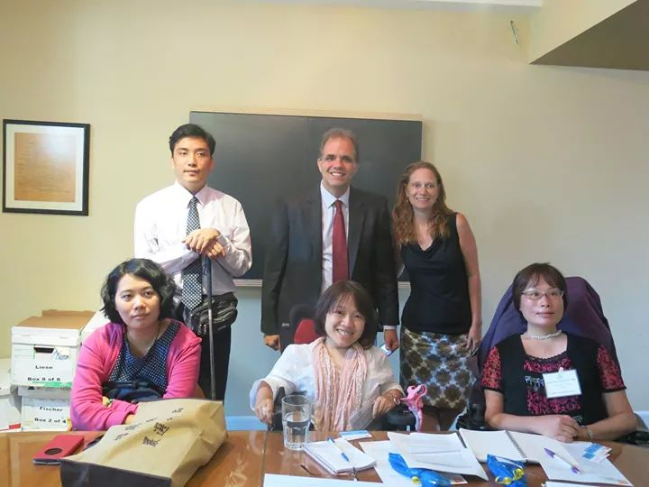
自分達をエンパワメント
“障害者の権利を守る”に参加
米国での国際訪問者リーダーシッププログラム (3週間)

Slide 9
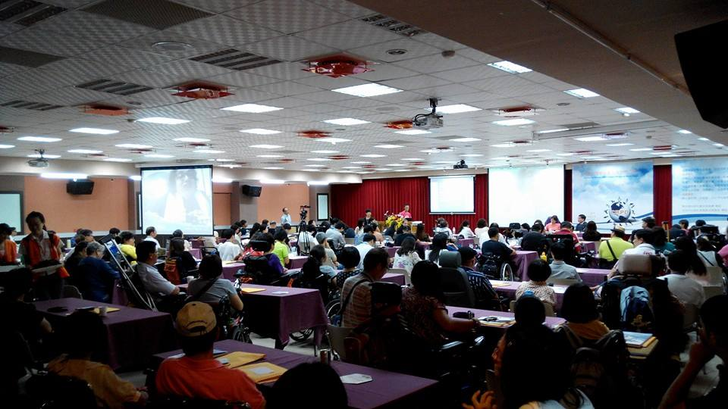
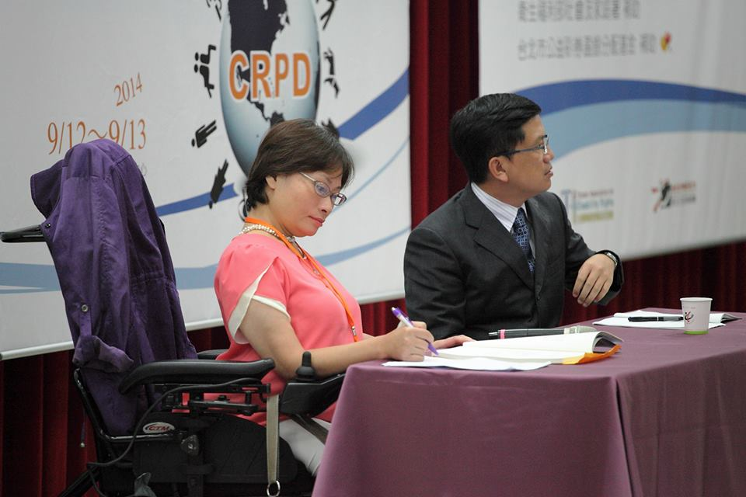
障害者団体代表者達のエンパワメント
国際会議 “台湾の障害者が誇りを持って
世界市民になれるように” 開催

Slide 10
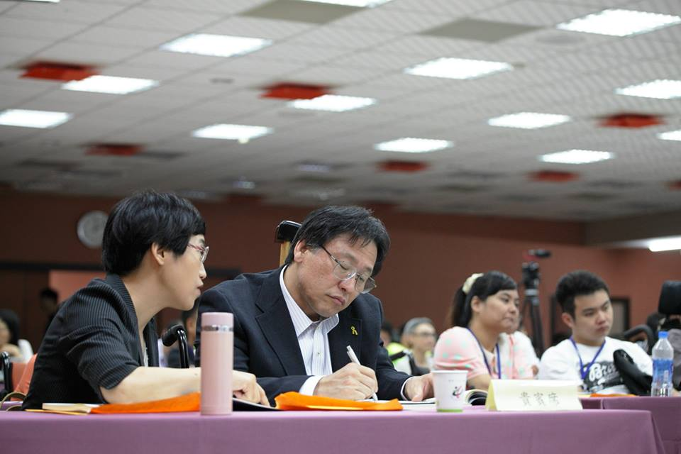
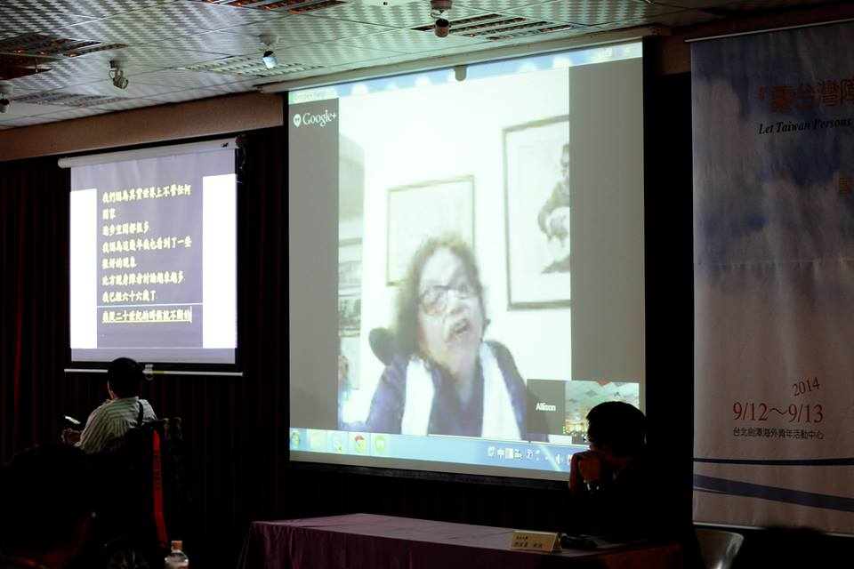
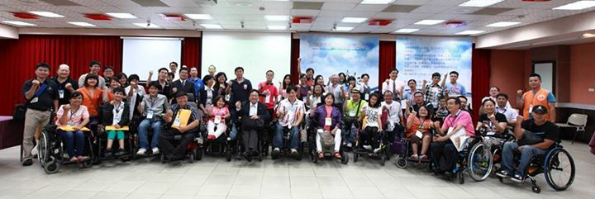
ジュディ・ヒューマン氏（国際障害者権利特別顧問）;
尾上浩二氏 (DPI日本会議事務局長)

Slide 11
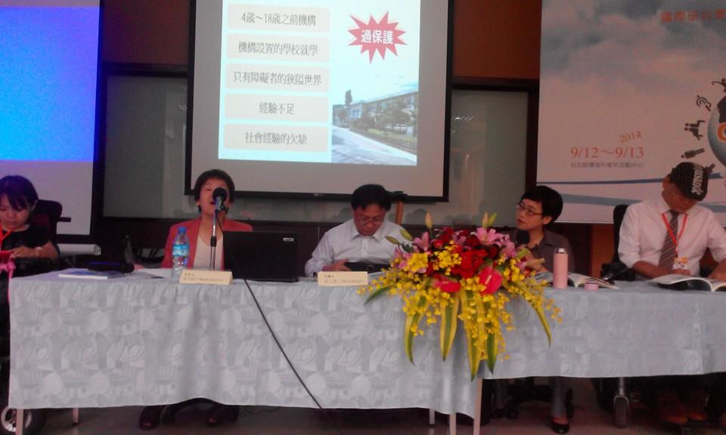
奥平真砂子氏と尾上浩二氏
2名の活動家を日本から招いて、日本での権利条約実施の経験と自立生活について共有してもらった。

Slide 12
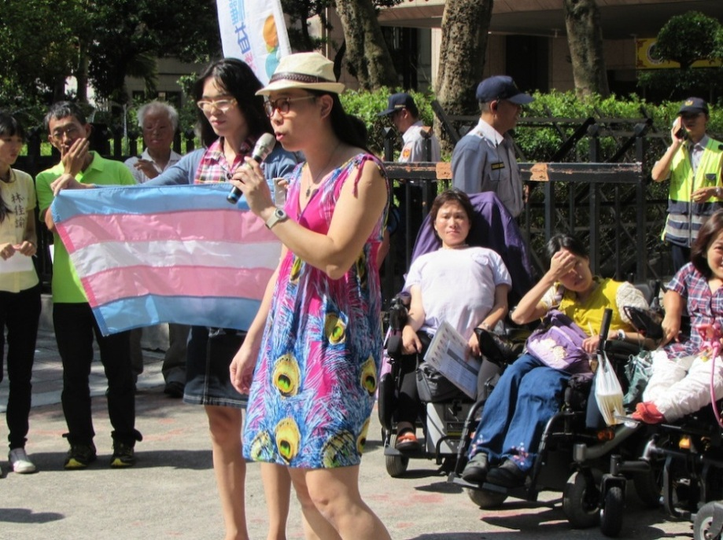
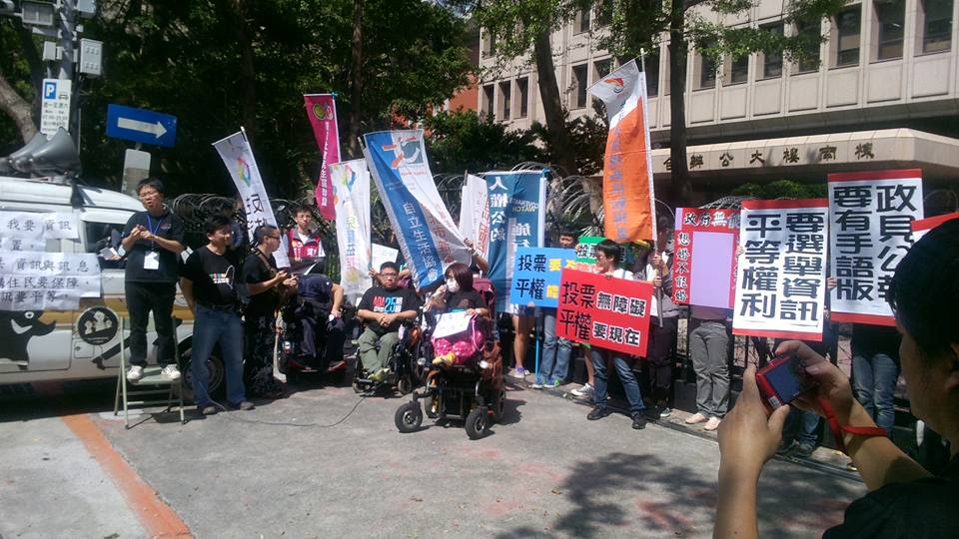
権利条約第29条
「政治的及び公的活動への参加」の実施
中央選挙委員会の前での抗議行動
次の点を要求 1)アクセシブルでわかりやすく使いやすい投票施設；2)投票権の平等を達成するために補助技術の使用を促進する；3)自分達で選んだ人に投票の補助をしてもらえる；４）不在者投票

Slide 13
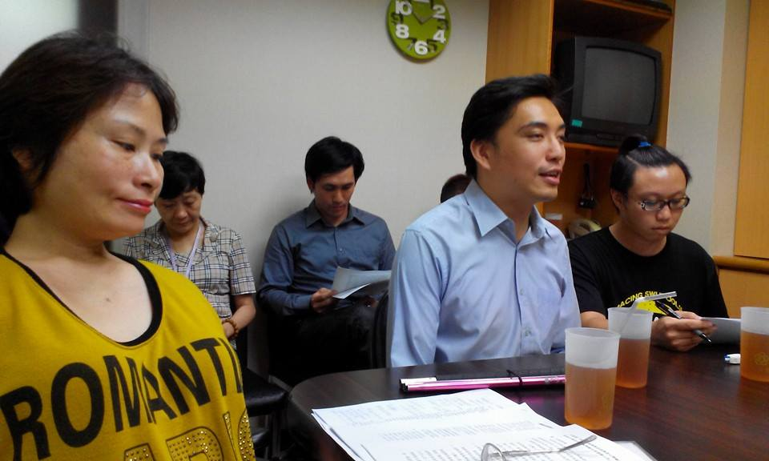
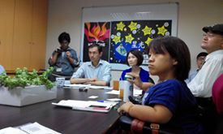
権利条約第29条
「政治的及び公的活動への参加」の実施
楊玉欣議員室にて中央選挙委員会と協議。

Slide 14
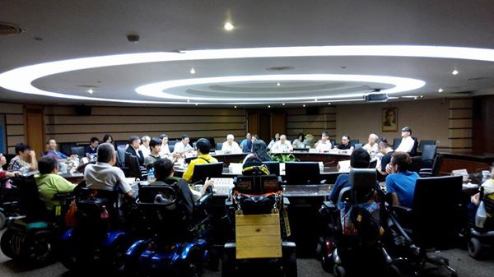
中央選挙委員会との交渉
  中央選挙委員会にて、投票所のアクセシビリティ・ガイドラインとチェックリストを求める。

